Slide 1
ОСНОВНЫЕ ДОСТИЖЕНИЯ РОССИЙСКОГО НАУЧНОГО МЕДИЦИНСКОГО ОБЩЕСТВА
В 2019 ГОДУ
Генеральный секретарь РНМОТ
профессор
МАЛЯВИН
Андрей Георгиевич

Slide 2
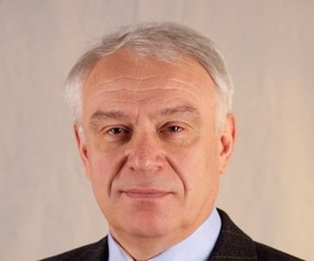
УКРЕПЛЕНИЕ АВТОРИТЕТА РНМОТ
15.11.2019г. на Общем собрании РАН
член Президиума РНМОТ
профессор БОЙЦОВ СЕРГЕЙ АНАТОЛЬЕВИЧ избран академиком РАН
член Президиума РНМОТ
профессор КОБАЛАВА ЖАННА ДАВИДОВНА избрана членом-корреспондентом РАН

Slide 3
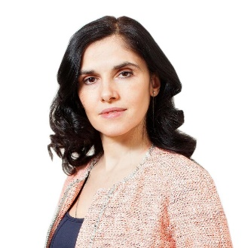
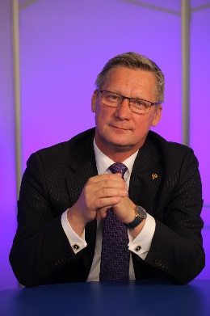
УКРЕПЛЕНИЕ АВТОРИТЕТА РНМОТ
Приказом Министра здравоохранения РФ в состав Научно-практического совета Минздрава России по клиническим рекомендациям включены члены Президиума РНМОТ:
Академик РАН С.А.Бойцов
Член-корреспондент РАН О.М.Драпкина (заместитель председателя НПС)
Профессор А.Г.Малявин

Slide 4
ЧЛЕНСТВО В РНМОТ
ЯНВАРЬ 8490
НОЯБРЬ 17000

Slide 5
РЕГИОНАЛЬНЫЕ ОТДЕЛЕНИЯ РНМОТ
Январь 58
Ноябрь 62
Оформление
Тамбовская область, Владимирская область,
Республика Крым
Сформированы региональные отделения
Хабаровский край, Мурманская область, Ульяновская область
Начато оформление
Амурская, Магаданская, Сахалинская области, Республика Бурятия, Еврейская и Чукотская АО

Slide 6
НОВЫЕ СЕКЦИИ РНМОТ
КЛИНИЧЕСКАЯ ФАРМАКОЛОГИЯ – председатель чл.-корр.РАН Д.А.Сычев
ИНФЕКЦИОННЫЕ БОЛЕЗНИ – председатель академик РАН В.В.Малеев
МЕДИЦИНА СНА – председатель профессор Р.В.Бузунов
ДИАГНОСТИКА И ЛЕЧЕНИЕ ЗАБОЛЕВАНИЙ ВНУТРЕННИХ ОРГАНОВ У БЕРЕМЕННЫХ – председатель профессор Р.И.Стрюк
ГЕПАТОЛОГИЯ – председатель профессор Т.Е.Полунина
ПРИВЕРЖЕННОСТЬ ЛЕЧЕНИЮ – председатель профессор Н.А.Николаев

Slide 7
МЕРОПРИЯТИЯ РНМОТ В 2019 Г.
 | Саратов (ПФО) | Черкесск (СКФО) | Краснодар (ЮФО) | Томск (СФО)
Количество участников | 700 | 306 | 839 | 465
Регионы | 6 | 15+1 | 8 | 12+1
Участие полномочного представителя | Да | Да | Да | Нет
Участие членов президиума | 4 | 6 | 4 | 5
* - зарубежные страны

Slide 8
МЕРОПРИЯТИЯ РНМОТ В 2019 Г.
 | Н.-Новгород (ПФО) | Пятигорск (СКФО) | Барнаул (СФО) | Москва (ЦФО)
Количество участников | 502 | 647 | 462 | 632
Регионы | 37+1 | 21+3 | 25+2 | 44+4
Участие полномочного представителя | Да | Да | Нет | Да
Участие членов президиума | 7 | 4 | 2 | 12
* - зарубежные страны

Slide 9
МЕРОПРИЯТИЯ РНМОТ В 2019 Г.
 | Хабаровск (ДВФО) | Владикавказ (СКФО) | Якутск (ДВФО) | Сургут (УФО)
Количество участников | 478 | 668 | 739 | 516
Регионы | 11 | 19+5* | 15+1* | 18+1*
Участие полномочного представителя | Нет | Нет | Нет | Нет
Участие членов президиума | 2 | 7 | 4 | 3
* - зарубежные страны

Slide 10
МЕРОПРИЯТИЯ РНМОТ В 2019 Г.
 | Мурманск (СЗФО) | Ростов-на-Дону (ЮФО) | Саранск (ПФО) | Всего
Количество участников | 195 | 1315 | 470 | 8934
Регионы | 9+2* | 39+2* | 12+2* | -
Участие полномочного представителя | Нет | Да | Нет | 7 из 15
Участие членов президиума | 4 | 8 | 3 | 15 из 21
* - зарубежные страны

Slide 11
СРЕДНЕЕ КОЛИЧЕСТВО УЧАСТНИКОВ МЕРОПРИЯТИЙ РНМОТ*
* - без учета НКТ

Slide 12
УЧЕБНЫЙ ЦЕНТР РНМОТ
7.03.2019 руководителем Учебного центра РНМОТ назначен вице-президент РНМОТ профессор Л.Б.Лазебник
В течение с марта по август 2019 года происходило переоформление документов Учебного центра
В течение 2019 года не проведено ни одного мероприятия
Утвержден план мероприятий на 2020 год

Slide 13
УЧЕБНЫЙ ЦЕНТР РНМОТ
ВЫПИСКА из Единого государственного реестра юридических лиц 18.11.2019 № ЮЭ9965-19- 114820547
АВТОНОМНАЯ НЕКОММЕРЧЕСКАЯ ОРГАНИЗАЦИЯ ДОПОЛНИТЕЛЬНОГО ПРОФЕССИОНАЛЬНОГО ОБРАЗОВАНИЯ "УЧЕБНЫЙ ЦЕНТР РОССИЙСКОГО НАУЧНОГО МЕДИЦИНСКОГО ОБЩЕСТВА ТЕРАПЕВТОВ"
Адрес (место нахождения) 4 Почтовый индекс 115088 5 Субъект Российской Федерации ГОРОД МОСКВА 6 Улица (проспект, переулок и т.д.) УЛИЦА УГРЕШСКАЯ ДОМ СТРОЕНИЕ 22
Способ образования Создание юридического лица
Сведения о лице, имеющем право без доверенности действовать от имени юридического лица ЛАЗЕБНИК ЛЕОНИД БОРИСОВИЧ Должность ДИРЕКТОР
Сведения об учредителях (участниках) юридического лица ОБЩЕРОССИЙСКАЯ ОБЩЕСТВЕННАЯ ОРГАНИЗАЦИЯ "РОССИЙСКОЕ НАУЧНОЕ МЕДИЦИНСКОЕ ОБЩЕСТВО ТЕРАПЕВТОВ" НЕКОММЕРЧЕСКОЕ ПАРТНЕРСТВО "ДИРЕКЦИЯ "НАЦИОНАЛЬНОГО КОНГРЕССА ТЕРАПЕВТОВ"

Slide 14
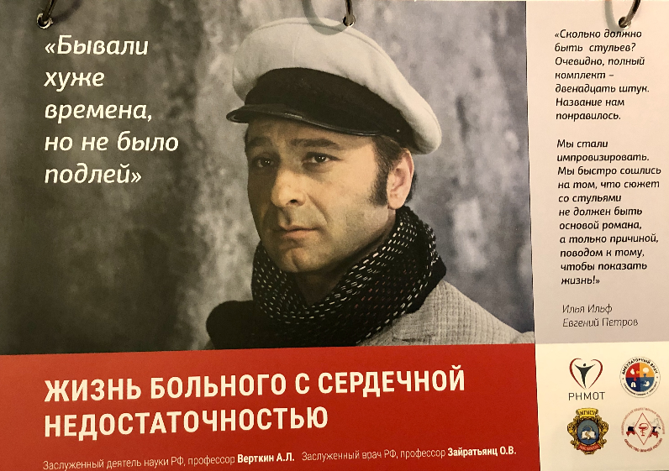
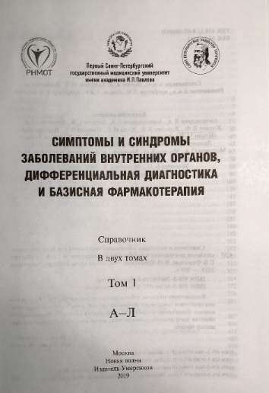
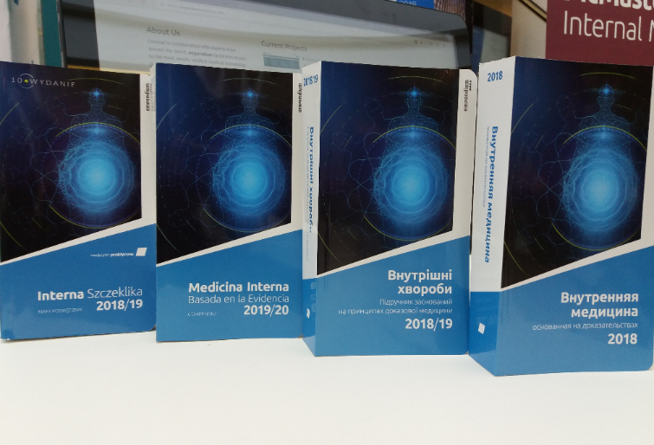
БИБЛИОТЕКА РНМОТ: ИЗДАНИЯ 2019 Г.

Slide 15
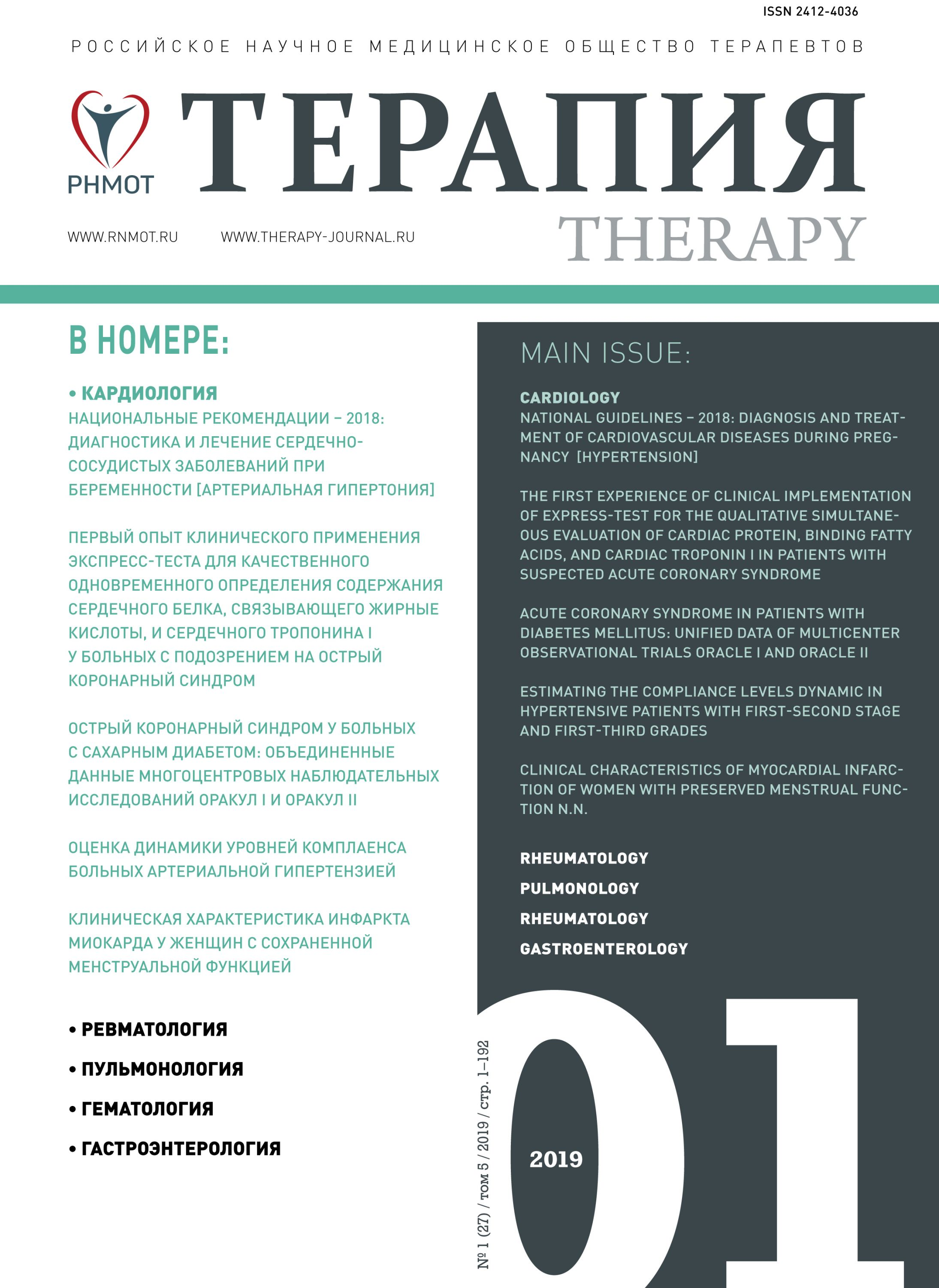
ПЕЧАТНАЯ ПРОДУКЦИЯ РНМОТ
Российско-польское пособие “Внутренняя медицина, основанная на доказательствах»
Журнал “Терапия” 8 номеров
Алгоритмы диагностики и лечения
Приложение к журналу “Терапия” №5 “Клинические Рекомендации”
Путеводитель врачебных назначений №7 “Терапевтический справочник”
Новый алгоритм – Геотар
Справочник по внутренней медицине
Справочник по ЭКГ
Избранные лекции под редакцией Г.П.Арутюнова

Slide 16
РАЗРАБОТКА ПРОФЕССИОНАЛЬНЫХ СТАНДАРТОВ Профессиональный стандарт — характеристика квалификации, необходимой для осуществления определенного вида профессиональной деятельности, в том числе выполнения определенной трудовой функции.
Зарегистрировано в Министерстве юстиции Российской Федерации
6 апреля 2017 года,
регистрационный N 46293
Профессиональный стандарт
"Врач-лечебник (врач-терапевт участковый)"
УТВЕРЖДЕН приказом Министерства труда и социальной защиты Российской Федерации от 21 марта 2017 года N 293н
ПРОФЕССИОНАЛЬНЫЙ СТАНДАРТ Врач-лечебник (врач-терапевт участковый)
1006
Регистрационный номер
С июня 2017 года в соответствии с утвержденным ПС проводится аккредитация выпускников медицинских ВУЗов с выдачей им свидетельства об аккредитации специалиста.

Slide 17
ЭТАПЫ РАБОТЫ НАД НОВЫМ ПС «ВРАЧ-ТЕРАПЕВТ»
С декабря 2017 началась работа над новым профессиональным стандартом Врач-терапевт
на сайте www.rnmot .ru вывешен для обсуждения проект ПС врач-терапевт от 01.12.2017 года
07.03.2018 г в печатном виде ПС сдан в канцелярию Минздрава
30 апреля 2019 года получено одобрение доработанного проекта ПС Главным внештатным специалистом по профилю «Терапия» О.М.Драпкиной
30 сентября актуализированный ранее утвержденный ПС врач-лечебник (врач-терапевт участковый) № 02.009 от 21.03.2017 г. в электронном виде отправлен в Минздрав, 2 октября с исправленными полученными замечаниями отправлен в Нацмедпалату, до 6 октября велась переписка с Минздравом по уточнению замечаний правового Департамента, 6 октября окончательный вариант отправлен в Минздрав
В настоящее время ПС «Врач-терапевт» (с 2 основными трудовыми функциями) находится на рассмотрении в Минздраве

Slide 18
НЕРЕШЕННЫЕ ВОПРОСЫ
Учитывая, что во всех общероссийских классификаторах специальность Врач-лечебник отсутствует, предложено изменить название «Врач-лечебник (врач-терапевт участковый)» на «Врач-терапевт» (с расширением обобщенных трудовых функций)

Slide 19
РАССМОТРЕННЫЕ КЛИНИЧЕСКИЕ РЕКОМЕНДАЦИИ, КОНСЕНСУСЫ И ЗАКЛЮЧЕНИЯ ЭКСПЕРТНЫХ СОВЕТОВ
Проект клинических рекомендаций «Дисплазия соединительной ткани».
Проект клинических рекомендаций «Алкогольная болезнь печени». Совместно с НОГР
Проект клинических рекомендаций «Лекарственные поражения печени». Совместно с НОГР
Проект клинических рекомендаций «Запоры как проявление системных заболеваний». Совместно с НОГР
Проект клинических рекомендаций «Саркоидоз». Совместно с РРО, Общероссийское педиатрическое респираторное общество. Направлены в НПС МЗ РФ
Проект консенсуса «Количественная оценка приверженности лечению».
Проект консенсуса «Гипераммониемия у взрослых». Совместно с НОГР
Проект консенсуса «Ведение пациента с гриппом и ОРВИ”. Совместно с ассоциацией «Амбулаторный врач», РРО, ННОИ
Проект консенсуса «Профилактика и лечение боли в спине в различных профессиональных группах”. Совместно с ассоциацией «Амбулаторный врач»
Консенсус Экспертного совета РНМОТ «Улучшение результатов лечения инфекций дыхательных путей»

Slide 20
УТВЕРЖДЕНИЕ ВНУТРЕННИХ ПРАВИЛ
В связи с тем, что Законом РФ об охране здоровья и приказами Минздрава России не регламентируется внутреннее рассмотрение документов профессиональной общественной организации (проектов клинических рекомендаций, консенсусов, методических рекомендаций, заключений экспертных советов и др.) по поручению Президиума были подготовлены
ПРАВИЛА
Разработки и утверждения
клинических рекомендаций, методических рекомендаций
стандартов общества и иных документов, регламентирующих оказание медицинской помощи

Slide 21
ПРЕДЛАГАЕМЫЙ СОСТАВ СОВЕТА
профессор П.А.Воробьев чл.-корр. РАН Ж.Д.Кобалава доцент В.А.Кокорин профессор А.Г.Малявин чл.-корр. РАН Ф.Н.Палеев профессор В.П.Терентьев
чл.-корр. РАН А.О.Шевченко профессор А.В.Ягода
профессор С.С.Якушин

Slide 22
18-й Европейский конгресс терапевтов (Лиссабон, 29-31 августа 2019 г.)

Slide 23
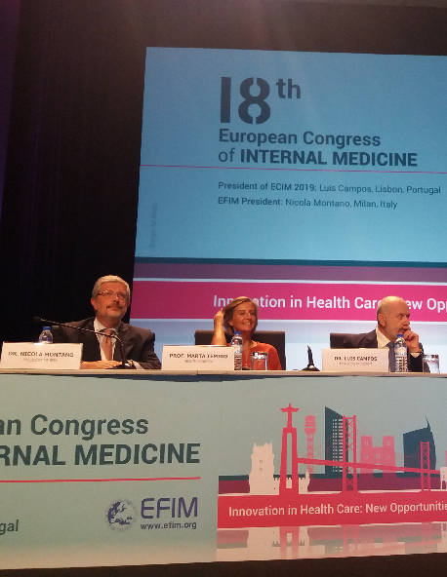
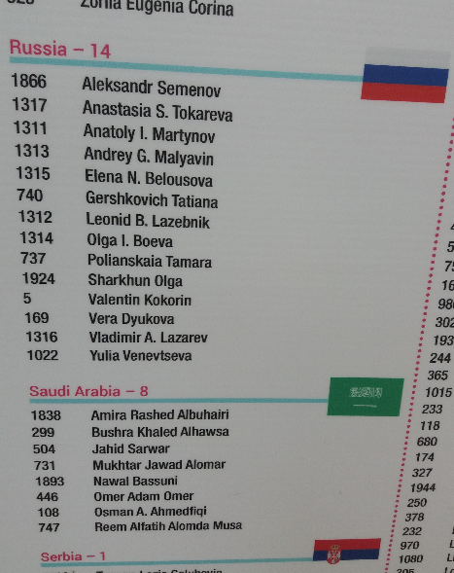
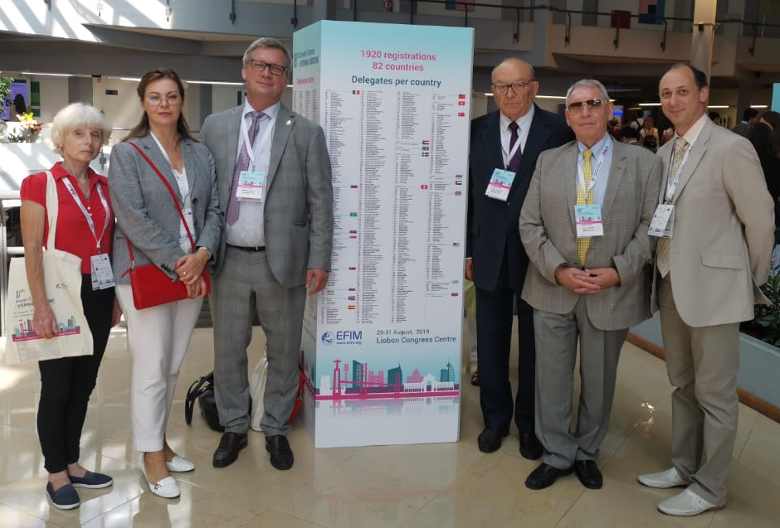
18-й Европейский конгресс терапевтов (Лиссабон, 29-31 августа 2019 г.)
Более 2000 специалистов из 82 стран
Девиз конгресса «Инновации в здравоохранении - новые возможности для внутренней медицины»
14 российских участников, 2 устных и 24 постерных доклада
2172 тезиса, из них 26 из РФ (Екатеринбург, Казань, Москва, Нижний Новгород, Новосибирск, Ростов-на-Дону, Рязань, Ставрополь, Тула и Якутск).
Следующий Европейский конгресс терапевтов пройдет 18-20 марта 2021 г. в Малаге (Испания)

Slide 24
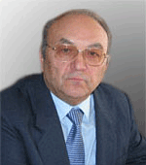
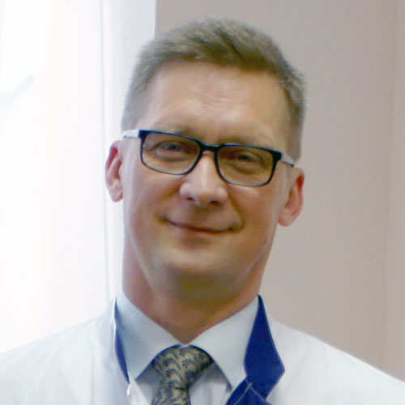
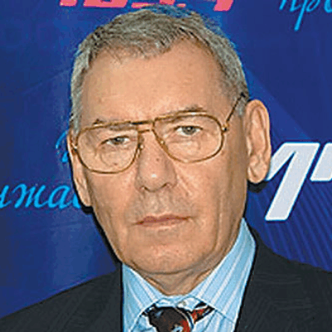
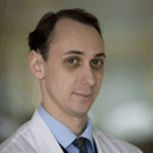
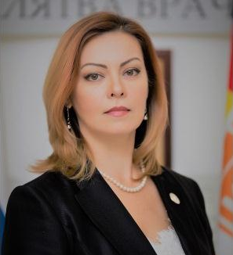
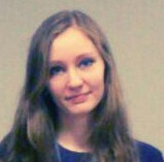
18-й Европейский конгресс терапевтов (Лиссабон, 29-31 августа 2019 г.)
Представители РНМОТ в структурах EFIM:
Члены Административного совета – академик РАН А.И. Мартынов и профессор А.Г. Малявин
Член Исполнительного комитета – В.А. Кокорин
Член редколлегии журнала EJIM и рабочей группы по профессионализму и качеству оказания медицинской помощи – профессор Л.Б. Лазебник
Член рабочей группы по кампании «Разумный выбор» - профессор О.И. Боева
Член комитета молодых интернистов - Е.Н. Белоусова

Slide 25
Активность российских участников на Европейских конгрессах терапевтов
* Без учета 14-го Европейского конгресса терапевтов в Москве

Slide 26
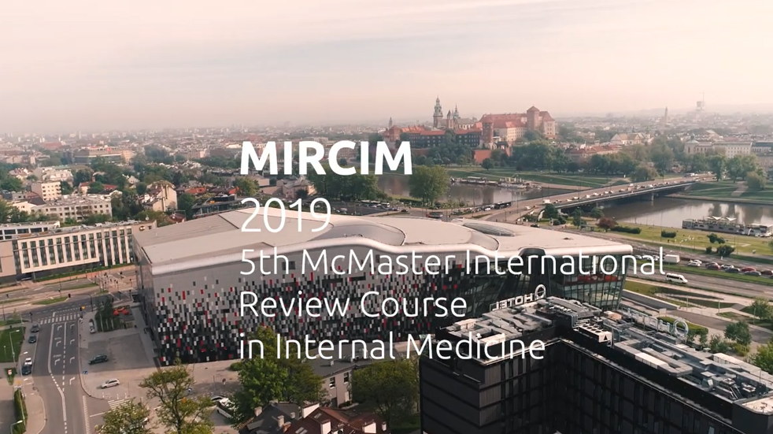
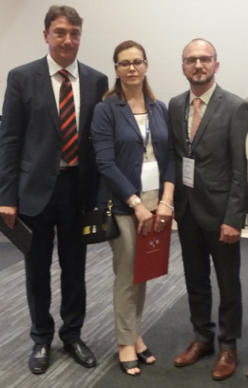
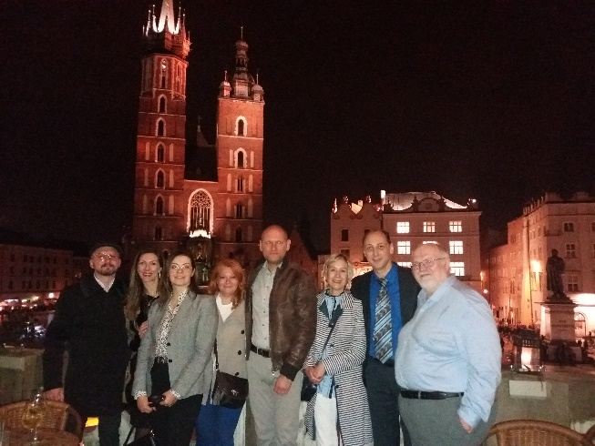
Другие международные мероприятия с участием РНМОТ в 2019 г.
Издание руководства «Внутренняя медицина, основанная на доказательствах» совместно с Польским обществом терапевтов
Участие делегации РНМОТ в курсе по внутренней медицине McMaster University в Кракове (Польша)
Участие в Европейских школах по внутренней медицине в Леви (Финляндия), Эде (Нидерланды) и Риге (Латвия)
Участие в конгрессах терапевтов Сербии и Македонии

Slide 27
Руководство «Внутренняя медицина, основанная на доказательствах»
Международный проект РНМОТ совместно с Польским институтом доказательной медицины
Руководство основано исключительно на доказательной базе
Под редакцией А.И. Мартынова и В.А. Кокорина
32 российских редактора - ведущих специалистов в области терапии
Тираж 6 тыс. экземпляров, доступна регулярно обновляемая электронная версия издания
Бесплатное распространение среди членов РНМОТ!

Slide 28
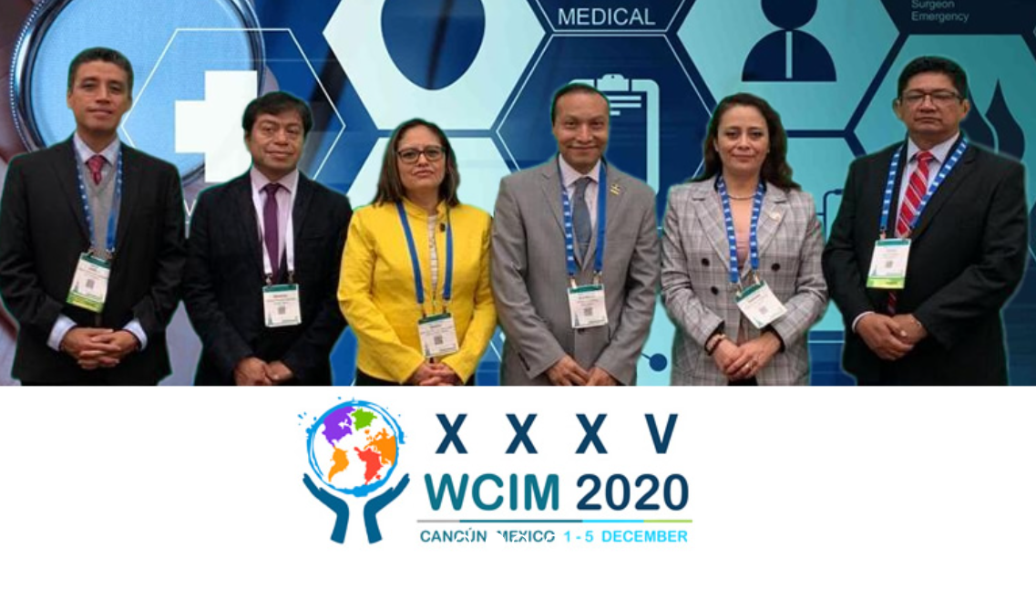
XXXV Всемирный конгресс терапевтов (Канкун, 1-5 декабря 2020 г.)
Сайт конгресса: http://www.wcim2020.com

Slide 29
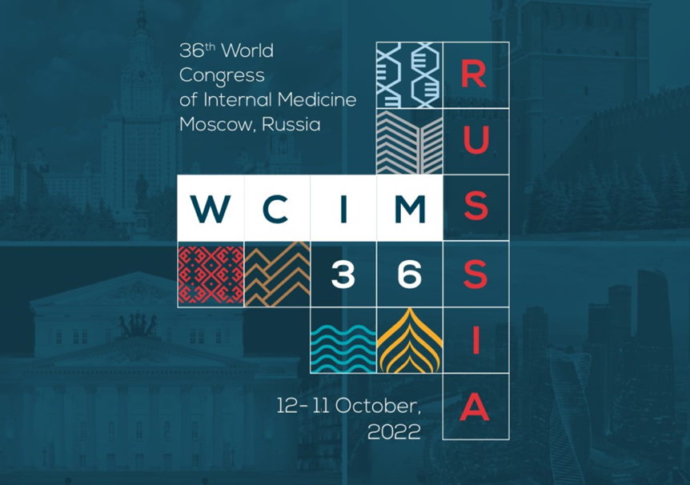
XXXVI Всемирный конгресс терапевтов (Москва, 12-14 октября 2022 г.)

Slide 30
СОГЛАШЕНИЯ О СОТРУДНИЧЕСТВЕ
Общественная Организация "Всероссийское Общество Неврологов»
ООО “Инферум”
РИА “Медиа Сфера”
Российское Общество Психиатров (РОП)
АО “Швабе”
ООО “Русмедикал Ивент”

Slide 31
ЧИСЛО РАБОТ, ПОДАННЫХ НА КОНКУРСЫ МОЛОДЫХ ТЕРАПЕВТОВ НКТ В 2009-2018 ГГ.

Slide 32
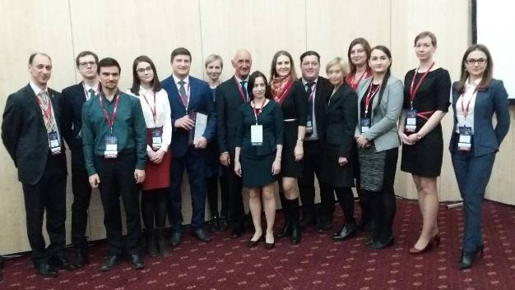
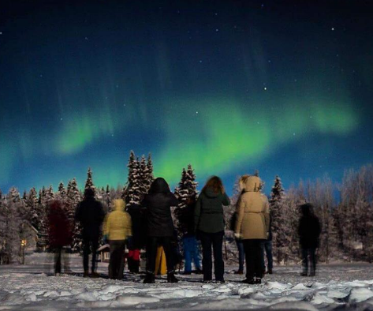
ПОБЕДИТЕЛИ КОНКУРСОВ МОЛОДЫХ ТЕРАПЕВТОВ НКТ – УЧАСТНИКИ ЕВРОПЕЙСКИХ ШКОЛ ПО ВНУТРЕННИМ БОЛЕЗНЯМ

Slide 33
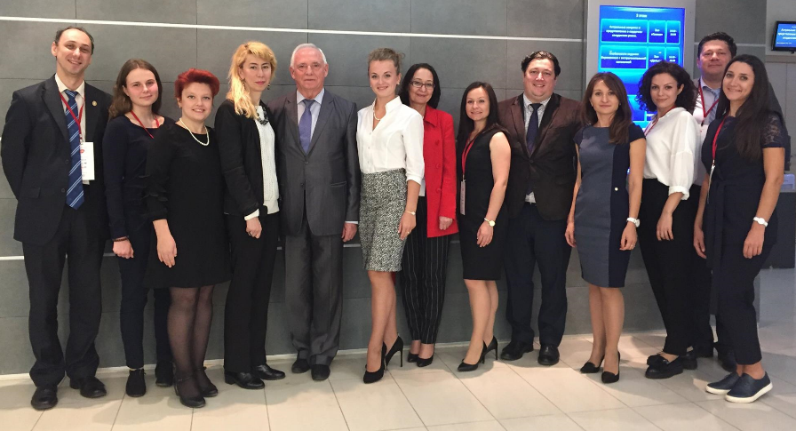
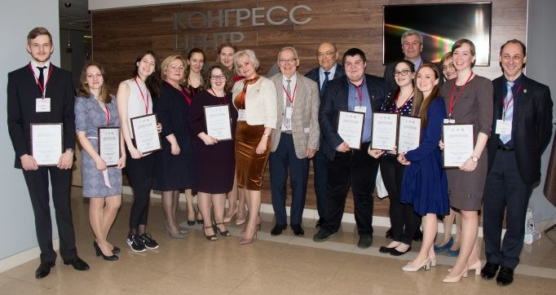
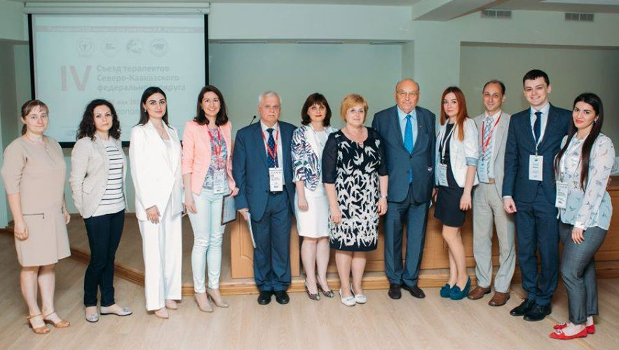
КОНКУРСЫ МОЛОДЫХ ТЕРАПЕВТОВ НА РЕГИОНАЛЬНЫХ МЕРОПРИЯТИЯХ РНМОТ
Проводятся в рамках Съездов терапевтов ФО и субъектов РФ, начиная с 2013 г.
В 2013-2019 гг. проведено 22 конкурса, победители которых получили возможность представить свои работы на конкурсе молодых терапевтов НКТ без дополнительного отбора.
В 2019 г. конкурсы прошли в Ростове-на-Дону, Якутске и Нижнем Новгороде.

Slide 34
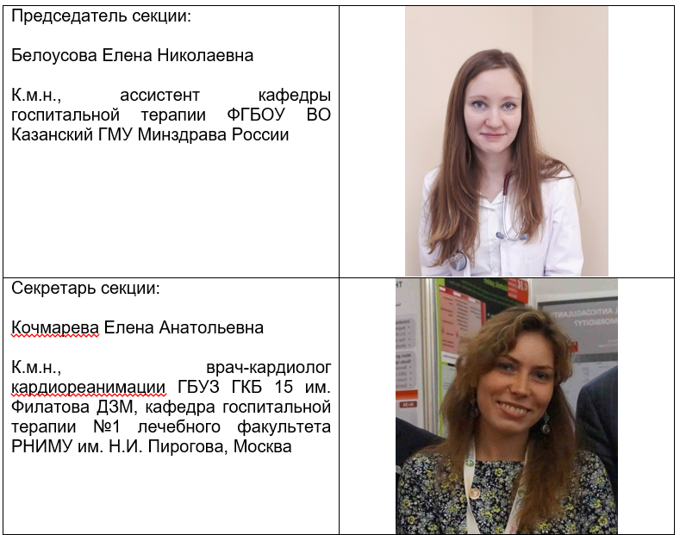
РУКОВОДИТЕЛИ СЕКЦИИ МОЛОДЫХ ТЕРАПЕВТОВ РНМОТ

Slide 35
ИЗДАНИЯ СЕКЦИИ МОЛОДЫХ ТЕРАПЕВТОВ РНМОТ

Slide 36
НАУЧНО-ИССЛЕДОВАТЕЛЬСКАЯ ПРОГРАММА
Испытание аппарата АБВ 051
Испытание новой методики исследования микроциркуляции
Определение глюкозы в выдыхаемом воздухе

